Slide 1
Game of Thrones
Contando a história da série
Antonio Gadelha (ajgan)
Rafael Albuquerque (rlsma)
Rodrigo Carneiro (rcrs3)

Slide 2
Dataset
Game of Thrones Episodes
Todos os episódios da série
Todas as cenas dos episódios
Todos os personagens presentes na cena
Local e duração de cada cena

Slide 3
Informações que podem ser extraídas
Tempo em que cada personagem aparece na tela
Interações entre personagens
Percurso de cada personagem pelo mundo

Slide 4
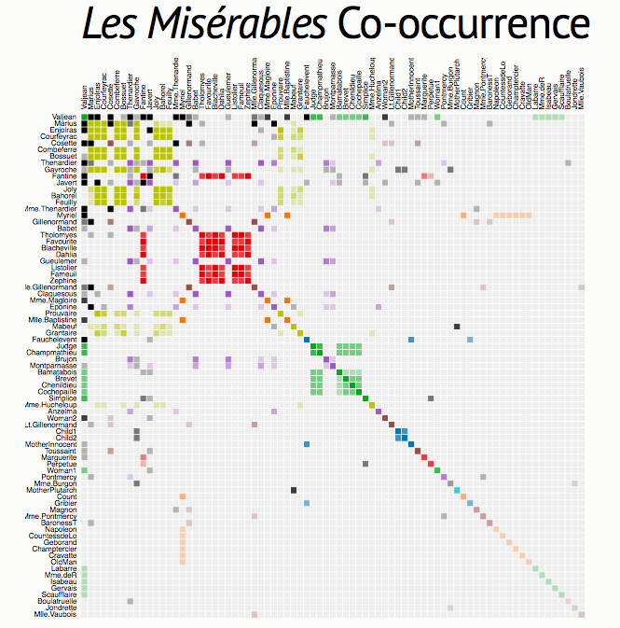
Ideias
Co-ocorrência de personagens na tela
Com interatividade: um clique em uma célula mostra uma outra visualização

Slide 5
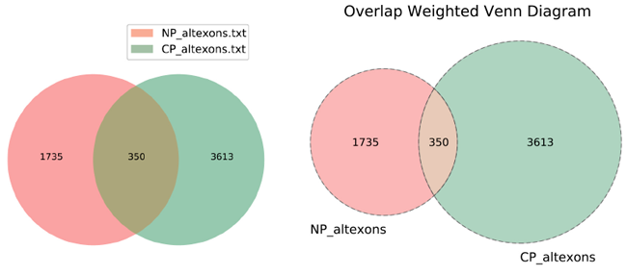
Ideias
Clique na célula mostra detalhes do tempo de tela de dois personagens

Slide 6
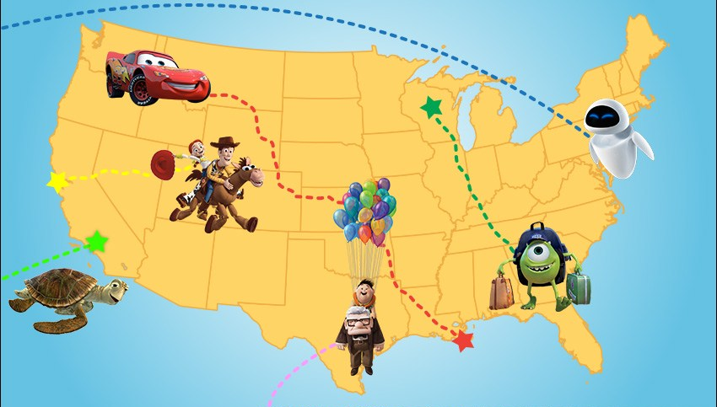
Ideias
Mapa com trajeto dos personagens
Shapefile de Westeros
Slider temporal

Slide 7
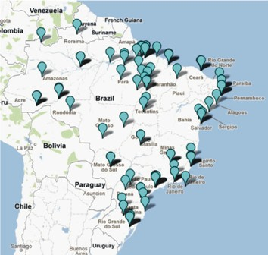
Ideias
Mapa com pontos onde ocorreram eventos importantes
Ao clicar em um ponto mostra informações sobre o evento selecionado

Slide 8
Sugestões?
Obrigado!

